Slide 1
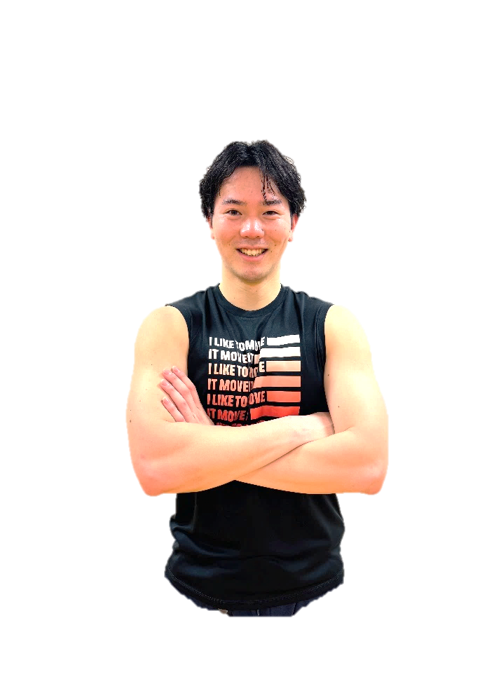
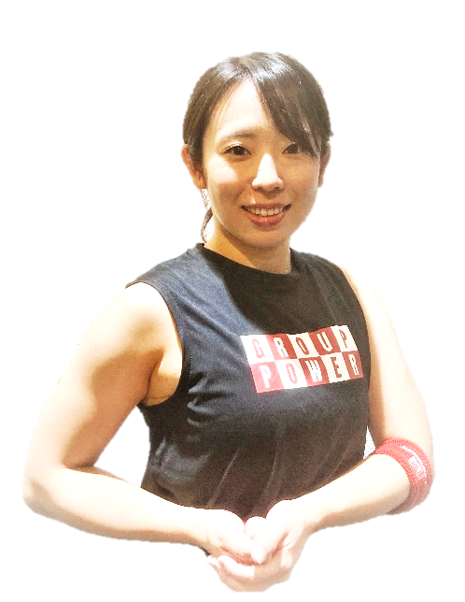
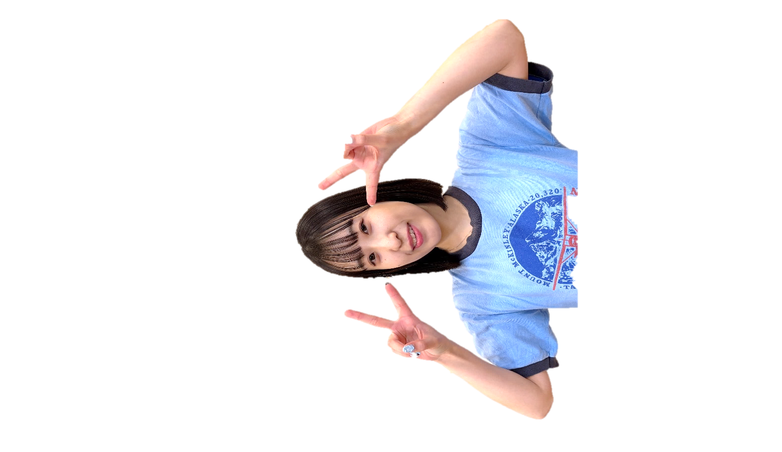
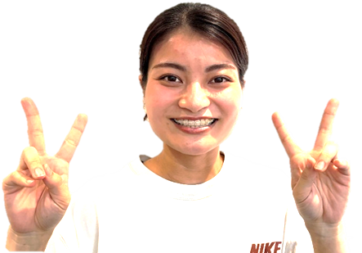
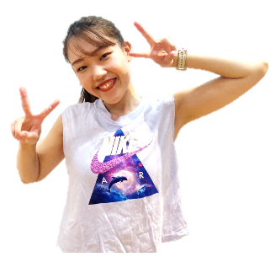
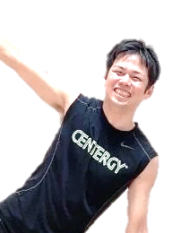
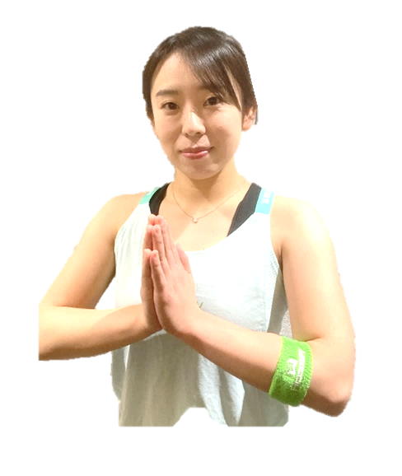
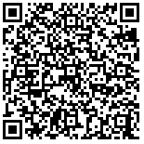
2/23（月・祝）
MOSSA EVENT
青池亜侑武
山田朋恵
14:30-15:30
定員：30名
Group Power 60
蓑茂里菜
松本萌愛
関根姫夏
15：50-16：50
定員：43名
Group Groove 60
住谷瞬
山田朋恵
17：10-18：10
定員：39名
Group Centergy 60
◆開催場所：メガロス吉祥寺スタジオA
◆料金：2,200円（税込）
※時間外利用の方は前後1時間施設利用可能。
他店会員・外部参加の方は別途2,200円(税込)が必要となります。
◆受付方法：事前予約制となります。二次元コードを読み取り、お申込みください。
◆入金方法：WEBにてクレジット決済
◆申込受付期間：1/8(木)11:00～2/23（月・祝）レッスン開始30分前まで
※レッスン３日前18:00までに最少遂行人数に満たなかった場合、中止・返金となります。
◆申込後キャンセルされる場合、ご返金は2/20（金）18：00までとさせて頂きます。
※キャンセルする際に手数料として550円（税込）頂戴します。
※キャンセルは申し込み完了メールよりお願いします。
◆レッスンの入場はお申し込み順となります。
入場時にお名前をお呼びして入場となります。

